Slide 1
Rust 기술 동향
김상원
https://youtu.be/DpyJIiyYvo4

Slide 2
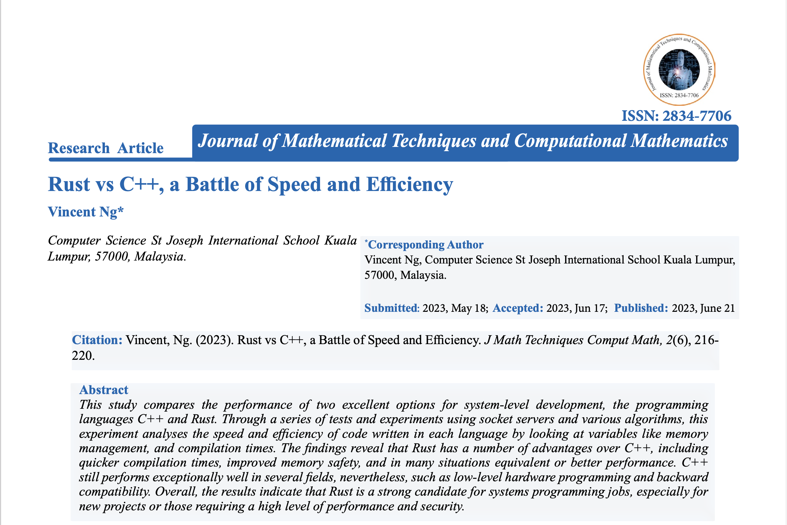
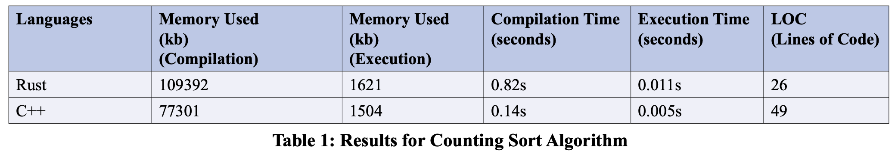
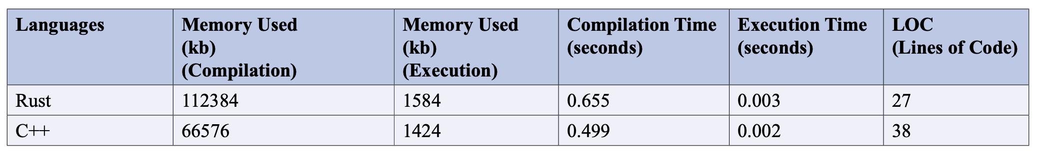
Rust 관련 연구
Rust vs C++, a Battle of Speed and Efficiency.
C++와 Rust로 작성된 코드의 속도와 효율성을 비교 분석한 연구
정렬 알고리즘인 Counting Sort와 Bubble Sort 기법을 비교에 사용
Rust는 컴파일 시간이 짧고 메모리 안전성이 뛰어난 것으로 나타남
C++과 비교 했을 때 거의 비슷한 성능을 보여줌
Notes:
risc란 해석해보자면 축소 명령어 집합 컴퓨터라고 해석할 수 있고요, 1980년 IBM애서 발표된 CPU의 명령어셋 아키텍처와 마이크로 아키텍처 설계에 대해 새로 제시한 개념이라고 볼 수 있습니다. 특징이라고하면 1980년 이전에는 CPU 명령어셋을 만들때 특정한 기준이 없이 만들기만 해왔는데 RISC는 CPU를 고속화 시키기 위해 CPU에 같은 트랜지스터 숫자를 투입하면서도 더 높은 성능의 CPU가 만들어 질 수 있도록 설계했다는 점입니다. AVR은 8비트 프로세스로서 소모하는 전력이 굉장히 적습니다. 그래서 소형전자제품이나 센서같은 저전력 운영이 필요한 장치에 적합합니다.

Slide 3
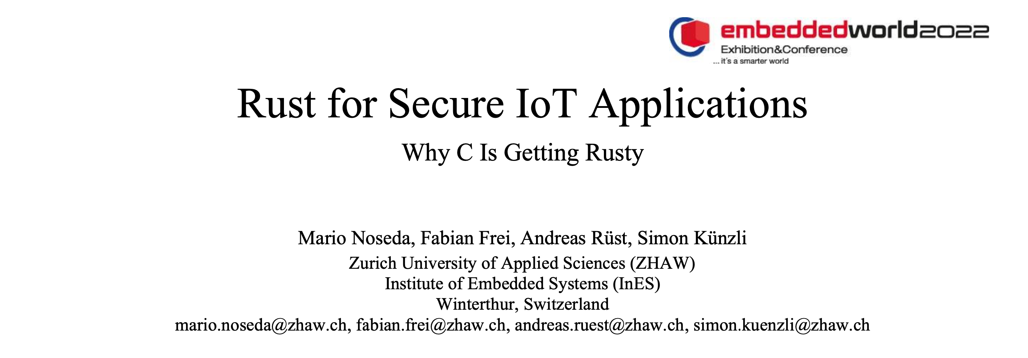
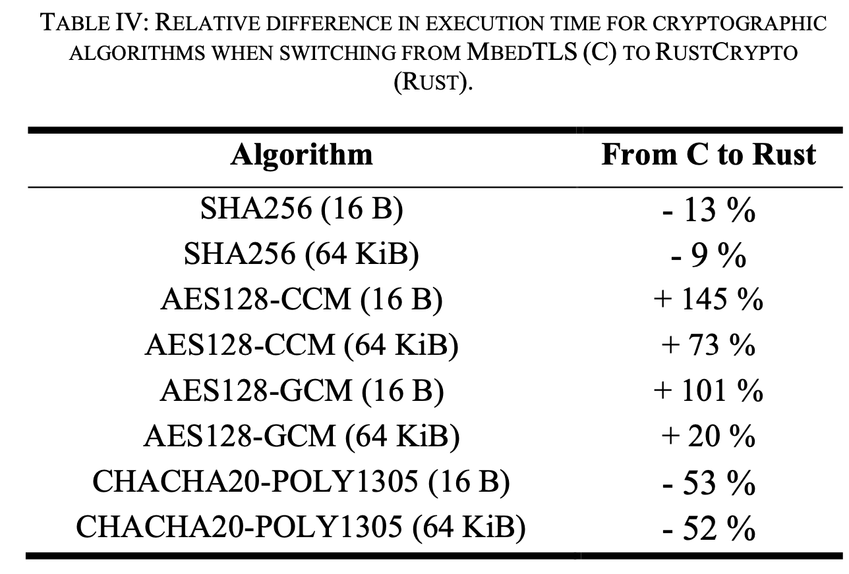
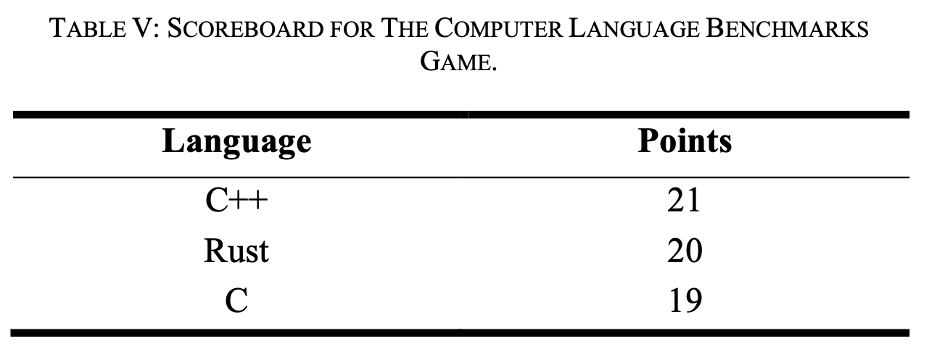
Rust 관련 연구
Rust for secure iot applications: why c is getting rusty.
Rust는 IoT 애플리케이션 개발에서 안전성과 효율성을 크게 향상시킬 수 있는 기능을 제공
외부 함수 인터페이스(FFI)를 활용하여 기존의 C/C++ 시스템과의 통합을 용이하게 하며, 이는 개발자들에게 더욱 유연한 프로그래밍 환경을 제공 가능케 함
Rust는 컴파일 시간에 대부분의 메모리 버그를 탐지하고 수정할 수 있기 때문에, 런타임 중 발생할 수 있는 예외 상황을 크게 줄이고, 특히 네트워크 연결이 제한적이거나 유지보수가 어려운 원격 IoT 디바이스에서 이는 매우 중요
IoT에 사용되는 임베디드 기기 시스템 특성상 메모리 취약점을 통해 기기가 손상될 수 있기에 메모리 안정성을 보장하는 Rust를 사용함으로써 그 한계를 최소화 할 수 있음
성능에 있어서 C언어와 큰 차이가 없었는데 이는 배터리를 사용하는 기기에서 특히 중요함
Notes:
risc란 해석해보자면 축소 명령어 집합 컴퓨터라고 해석할 수 있고요, 1980년 IBM애서 발표된 CPU의 명령어셋 아키텍처와 마이크로 아키텍처 설계에 대해 새로 제시한 개념이라고 볼 수 있습니다. 특징이라고하면 1980년 이전에는 CPU 명령어셋을 만들때 특정한 기준이 없이 만들기만 해왔는데 RISC는 CPU를 고속화 시키기 위해 CPU에 같은 트랜지스터 숫자를 투입하면서도 더 높은 성능의 CPU가 만들어 질 수 있도록 설계했다는 점입니다. AVR은 8비트 프로세스로서 소모하는 전력이 굉장히 적습니다. 그래서 소형전자제품이나 센서같은 저전력 운영이 필요한 장치에 적합합니다.

Slide 4
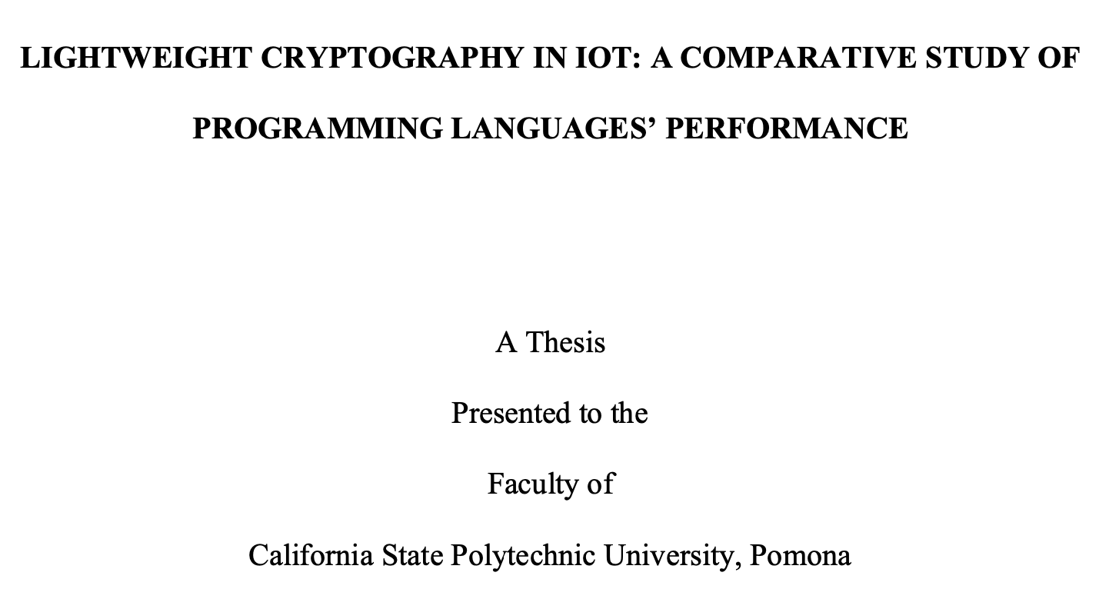
Rust 암호구현 동향
LIGHTWEIGHT CRYPTOGRAPHY IN IOT: A COMPARATIVE STUDY OF PROGRAMMING LANGUAGES’ PERFORMANCE
TinyJAMBU라는 경량 암호화 알고리즘을 중심으로 여러 프로그래밍 언어의 성능을 비교 분석한 논문
TinyJAMBU는 리소스가 제한된 IoT 환경에서 사용하기 위해 설계된 알고리즘으로, 낮은 메모리와 처리 능력 요구 사항에도 불구하고 높은 보안성을 제공
이 연구에서 Rust, C, 그리고 Go 언어로 구현된 TinyJAMBU의 성능을 비교한 결과, C와 비교했을 때, Rust는 전력 소비 면에서는 C와 거의 비슷하고, 성능 면에서는 약간 뒤처졌음
이를 다르게 보자면 Rust가 C와 비슷한 자원을 가지고 비슷한 속도를 내며 메모리 안전성까지 가질 수 있다는 것을 의미함
Notes:
risc란 해석해보자면 축소 명령어 집합 컴퓨터라고 해석할 수 있고요, 1980년 IBM애서 발표된 CPU의 명령어셋 아키텍처와 마이크로 아키텍처 설계에 대해 새로 제시한 개념이라고 볼 수 있습니다. 특징이라고하면 1980년 이전에는 CPU 명령어셋을 만들때 특정한 기준이 없이 만들기만 해왔는데 RISC는 CPU를 고속화 시키기 위해 CPU에 같은 트랜지스터 숫자를 투입하면서도 더 높은 성능의 CPU가 만들어 질 수 있도록 설계했다는 점입니다. AVR은 8비트 프로세스로서 소모하는 전력이 굉장히 적습니다. 그래서 소형전자제품이나 센서같은 저전력 운영이 필요한 장치에 적합합니다.

Slide 5
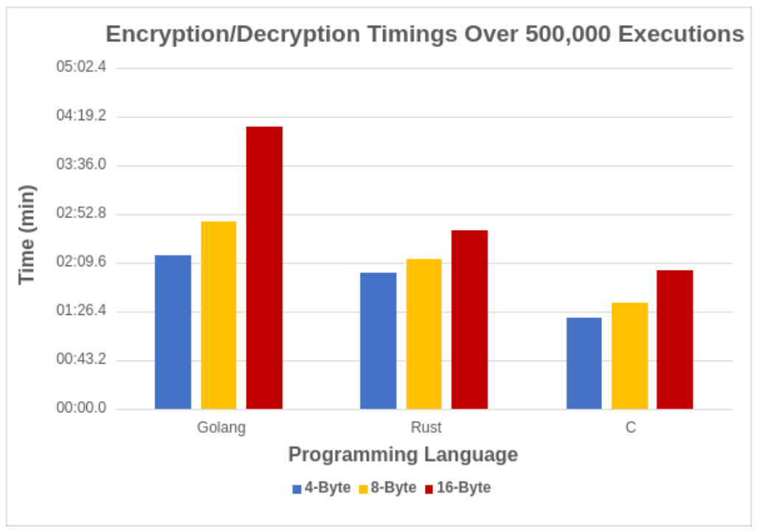
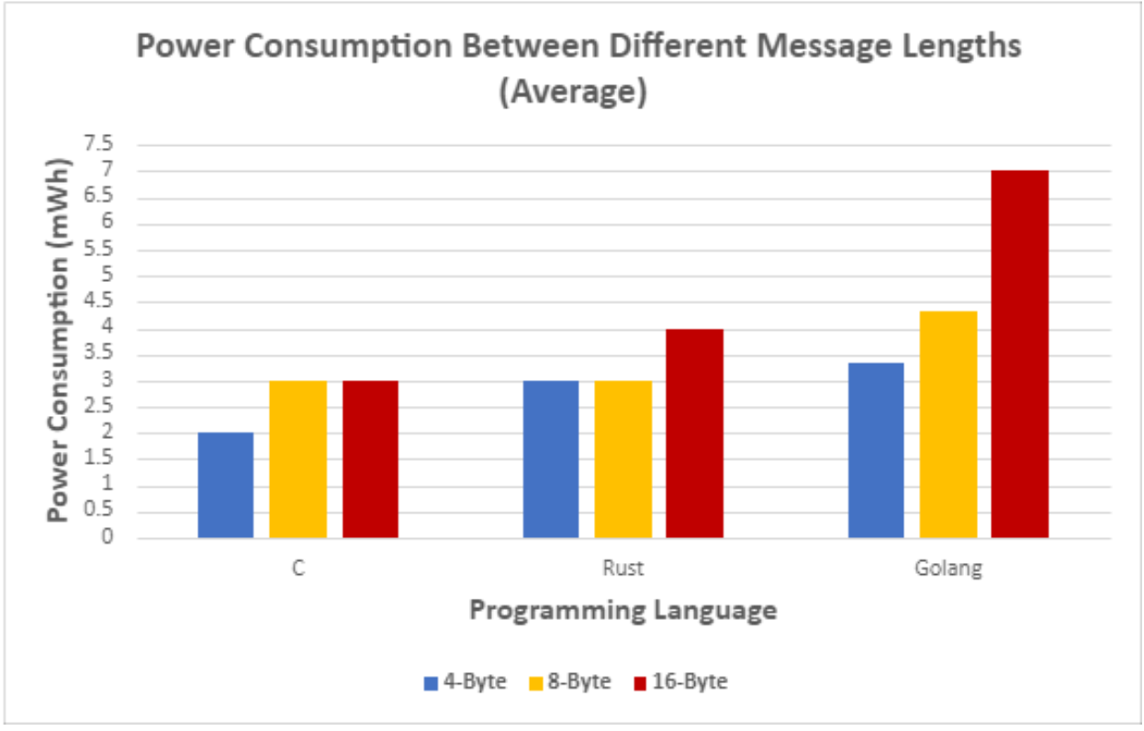
Rust 암호구현 동향
LIGHTWEIGHT CRYPTOGRAPHY IN IOT: A COMPARATIVE STUDY OF PROGRAMMING LANGUAGES’ PERFORMANCE
Notes:
risc란 해석해보자면 축소 명령어 집합 컴퓨터라고 해석할 수 있고요, 1980년 IBM애서 발표된 CPU의 명령어셋 아키텍처와 마이크로 아키텍처 설계에 대해 새로 제시한 개념이라고 볼 수 있습니다. 특징이라고하면 1980년 이전에는 CPU 명령어셋을 만들때 특정한 기준이 없이 만들기만 해왔는데 RISC는 CPU를 고속화 시키기 위해 CPU에 같은 트랜지스터 숫자를 투입하면서도 더 높은 성능의 CPU가 만들어 질 수 있도록 설계했다는 점입니다. AVR은 8비트 프로세스로서 소모하는 전력이 굉장히 적습니다. 그래서 소형전자제품이나 센서같은 저전력 운영이 필요한 장치에 적합합니다.

Slide 6
Rust 암호구현 동향
RUST-Encoded Stream Ciphers on a RISC-V Parallel Ultra-Low-Power Processor.
사이버 물리 시스템(CPS)와 사물인터넷(IoT)의 보안과 관련된 RISC-V 병렬 저전력 아키텍처(PULP)를 활용한 연구
특히, 이 연구에서는 비디오 스트림의 보안을 강화하기 위해 스트림 암호화 기법을 적용하고, Rust 코드 안전성을 활용하여 ChaCha20 및 AES-CTR 스트림 암호화 알고리즘을 효율적으로 구현
Rust의 외부 함수 인터페이스(FFI)를 사용하여 기존의 C 언어로 작성된 PULP SDK와의 연동을 가능하게 하며, PULP 아키텍처의 병렬 처리 능력을 최대한 활용하여 암호화 알고리즘의 성능을 향상시킴
이로 인해, PULP 아키텍처에서 스트림 암호화를 구현할 때 발생할 수 있는 보안 취약점을 최소화할 수 있게 됨
결과적으로, 이 연구는 저전력이면서 고성능을 요구하는 임베디드 시스템에서의 스트림 암호화 구현에 있어 Rust의 유용성을 입증함
Notes:
risc란 해석해보자면 축소 명령어 집합 컴퓨터라고 해석할 수 있고요, 1980년 IBM애서 발표된 CPU의 명령어셋 아키텍처와 마이크로 아키텍처 설계에 대해 새로 제시한 개념이라고 볼 수 있습니다. 특징이라고하면 1980년 이전에는 CPU 명령어셋을 만들때 특정한 기준이 없이 만들기만 해왔는데 RISC는 CPU를 고속화 시키기 위해 CPU에 같은 트랜지스터 숫자를 투입하면서도 더 높은 성능의 CPU가 만들어 질 수 있도록 설계했다는 점입니다. AVR은 8비트 프로세스로서 소모하는 전력이 굉장히 적습니다. 그래서 소형전자제품이나 센서같은 저전력 운영이 필요한 장치에 적합합니다.

Slide 7
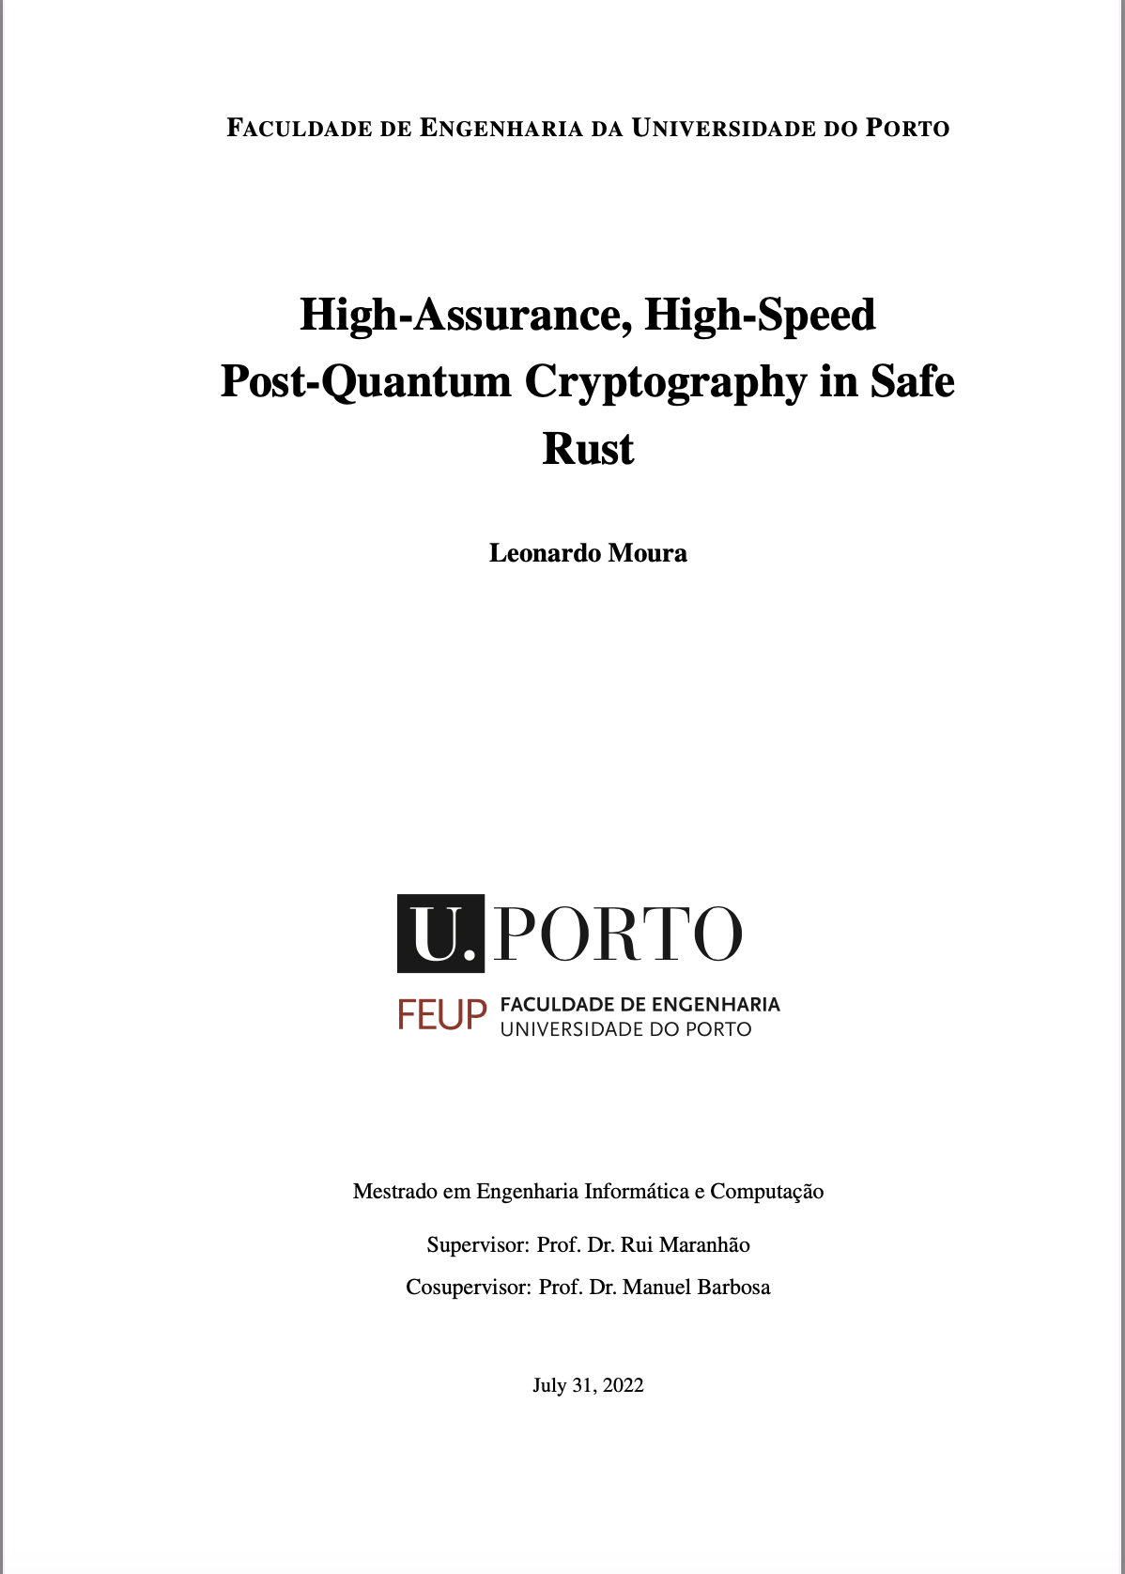
Rust 암호구현 동향
High-Assurance, High-Speed Post-Quantum Cryptography in Safe Rust.
양자내성암호 분야에서도 Rust가 사용 되는 중
이 연구에서는 Jasmin으로 구현된 기존의 Kyber 알고리즘을 Rust로 확장하여, Rust 프로그램에서 안전하게 호출할 수 있는 고효율의 Kyber 라이브러리(RjKyber)를 제공함
이 과정에서 Jasmin 구현이 Rust에서 호출되면서 두 언어의 보안 제약을 유지하는 방법 조사
이를 통해 얻은 통합의 효율성, 안전성 및 사용 용이성은 단독 언어로는 달성할 수 없는 수준
Notes:
risc란 해석해보자면 축소 명령어 집합 컴퓨터라고 해석할 수 있고요, 1980년 IBM애서 발표된 CPU의 명령어셋 아키텍처와 마이크로 아키텍처 설계에 대해 새로 제시한 개념이라고 볼 수 있습니다. 특징이라고하면 1980년 이전에는 CPU 명령어셋을 만들때 특정한 기준이 없이 만들기만 해왔는데 RISC는 CPU를 고속화 시키기 위해 CPU에 같은 트랜지스터 숫자를 투입하면서도 더 높은 성능의 CPU가 만들어 질 수 있도록 설계했다는 점입니다. AVR은 8비트 프로세스로서 소모하는 전력이 굉장히 적습니다. 그래서 소형전자제품이나 센서같은 저전력 운영이 필요한 장치에 적합합니다.

Slide 8
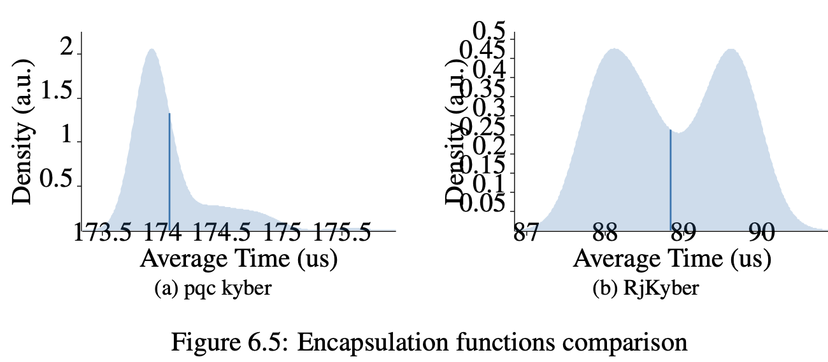
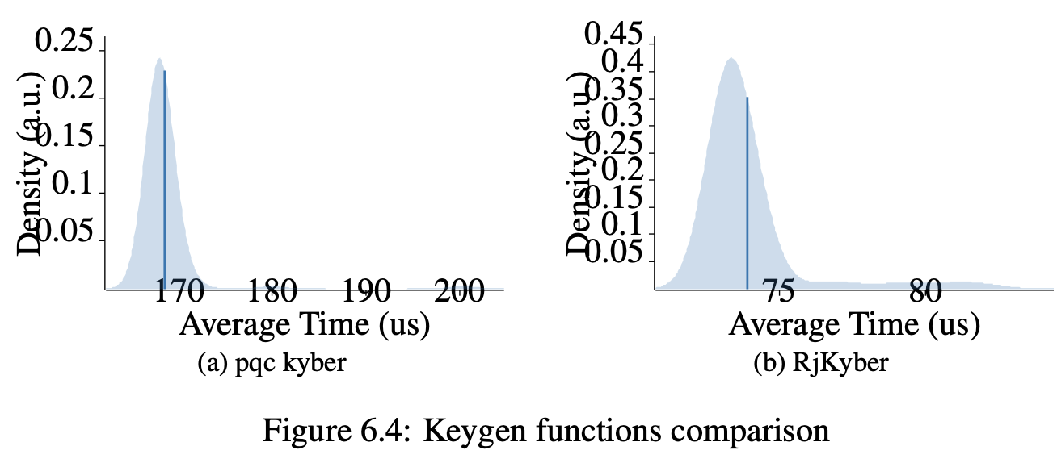
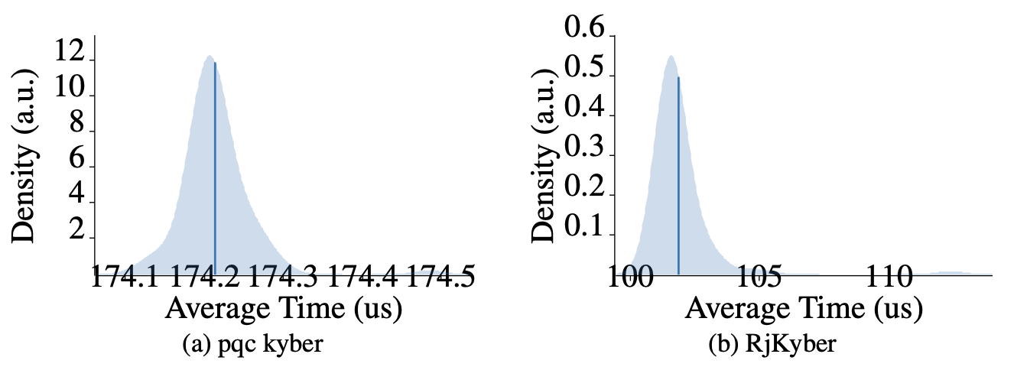
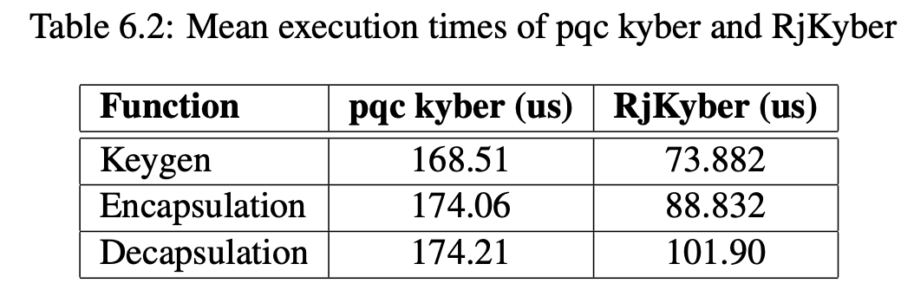
Rust 암호구현 동향
High-Assurance, High-Speed Post-Quantum Cryptography in Safe Rust.
Notes:
risc란 해석해보자면 축소 명령어 집합 컴퓨터라고 해석할 수 있고요, 1980년 IBM애서 발표된 CPU의 명령어셋 아키텍처와 마이크로 아키텍처 설계에 대해 새로 제시한 개념이라고 볼 수 있습니다. 특징이라고하면 1980년 이전에는 CPU 명령어셋을 만들때 특정한 기준이 없이 만들기만 해왔는데 RISC는 CPU를 고속화 시키기 위해 CPU에 같은 트랜지스터 숫자를 투입하면서도 더 높은 성능의 CPU가 만들어 질 수 있도록 설계했다는 점입니다. AVR은 8비트 프로세스로서 소모하는 전력이 굉장히 적습니다. 그래서 소형전자제품이나 센서같은 저전력 운영이 필요한 장치에 적합합니다.

Slide 9
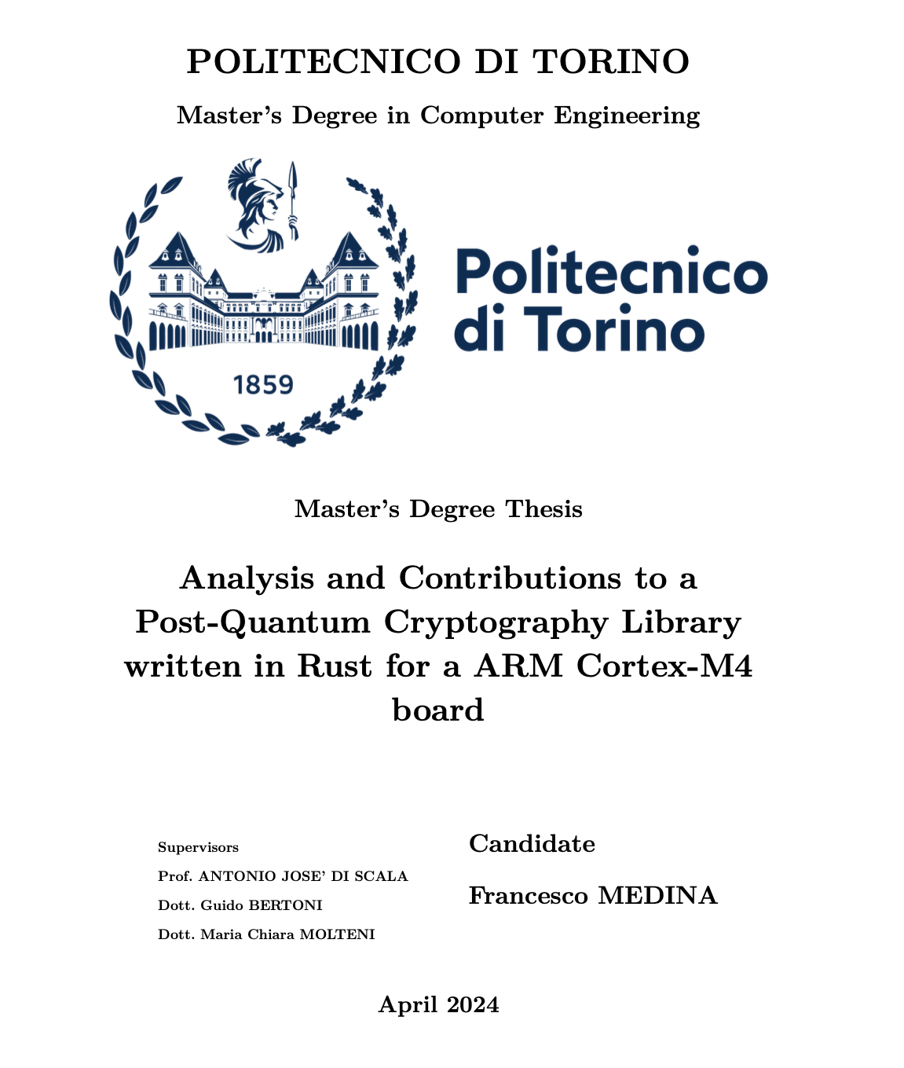
Rust 암호구현 동향
Analysis and Contributions to a Post-Quantum Cryptography Library written in Rust for a ARM Cortex-M4 board
ARM Cortex M4 마이크로컨트롤러에서 효율적이고 실용적인 PQC 솔루션을 제공하기 위해 Rust 프로그래밍 언어로 작성된 특정 Kyber 라이브러리를 선택하는 경우도 있음
Rust를 주로 ARM Cortex M4 마이크로컨트롤러에 양자내성암호 라이브러리를 통합하고, 이를 통해 양자 위협에 대응할 수 있는 보안을 강화하는 방식으로 사용
이 연구는 라이브러리에 대한 개선과 코드 성숙도 측면에서의 기여도를 제공하며, Kyber KEM (키 캡슐화 메커니즘)을 중심으로 분석을 집중하고 있음
Notes:
risc란 해석해보자면 축소 명령어 집합 컴퓨터라고 해석할 수 있고요, 1980년 IBM애서 발표된 CPU의 명령어셋 아키텍처와 마이크로 아키텍처 설계에 대해 새로 제시한 개념이라고 볼 수 있습니다. 특징이라고하면 1980년 이전에는 CPU 명령어셋을 만들때 특정한 기준이 없이 만들기만 해왔는데 RISC는 CPU를 고속화 시키기 위해 CPU에 같은 트랜지스터 숫자를 투입하면서도 더 높은 성능의 CPU가 만들어 질 수 있도록 설계했다는 점입니다. AVR은 8비트 프로세스로서 소모하는 전력이 굉장히 적습니다. 그래서 소형전자제품이나 센서같은 저전력 운영이 필요한 장치에 적합합니다.

